Slide 1

স্বাগতম

Slide 2

পাঠ পরিচিতি
সুস্‌মিতা রায়
প্রভাষক
তথ্য ও যোগাযোগ প্রযুক্তি
চিরিরবন্দর সরকারি কলেজ
চিরিরবন্দর,দিনাজপুর।
susmita_cdc@yahoo.com
তথ্য ও যোগাযোগ প্রযুক্তি সময়ঃ ৫০ মিনিট
শ্রেনী একাদশ

Slide 3
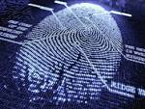

নিচের ছবিগুলি লক্ষ্য করি

Slide 4

আজকের পাঠ - বায়োমেট্রিক্স

Slide 5
শিখন ফল
এই পাঠ শেষে শিক্ষার্থীরা-
১। বায়োমেট্রিক্স কি তা বলতে পারবে
২। বায়োমেট্রিক্স এর প্রকারভেদ ব্যাখ্যা করতে পারবে
৩। বায়োমেট্রিক্স এর কাজগুলো বর্ননা করতে পারবে

Slide 6
একক কাজ
সময়-৩ মিনিট
বায়োমেট্রিক্স কি ?

Slide 7

বায়োমেট্রিক্স
বায়োমেট্রিক্স হলো এমন একটি প্রযুক্তি যেখানে কোন ব্যক্তির দেহের গঠন এবং আচরনগত বৈশিষ্ট্যের উপর ভিত্তি করে তাকে অদ্বিতীয়ভাবে চিহ্নিত করা বা সনাক্ত করা হয় ।

Slide 8
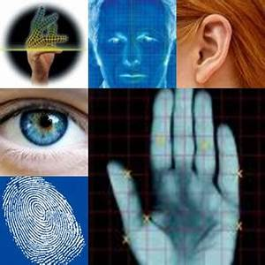

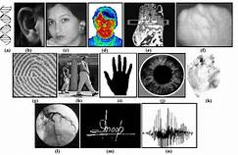
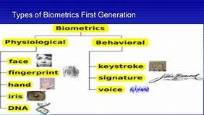
নিচের ছবিগুলি লক্ষ্য করি

Slide 9
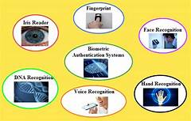
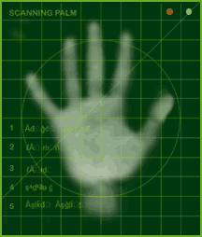
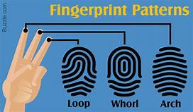
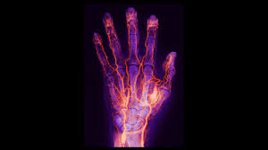
নিচের ছবিগুলি লক্ষ্য করি

Slide 10
জোড়ায় কাজের প্রশ্ন
বায়োমেট্রিক্স এর প্রকারভেদ লিখ
সময়ঃ ৫ মিনিট

Slide 11
জোড়ায় কাজের সমাধান
দেহের গঠন এবং আচরনগত বৈশিষ্ট্যের উপর ভিত্তি করে বায়োমেট্রিক পদ্ধতি বিভিন্ন প্রকার হতে পারে
ক। দেহের গঠন ও শরীরবৃত্তীয় বৈশিষ্ট্যের বায়োমেট্রিক পদ্ধতি।
খ। আচরনগত বৈশিষ্ট্যের বায়োমেট্রিক পদ্ধতি ।

Slide 12
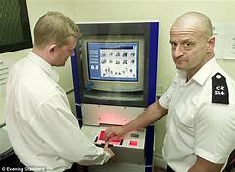
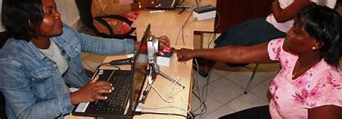
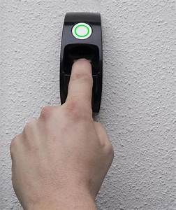
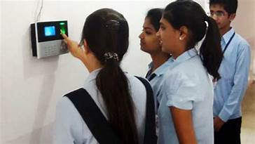
দলীয় কাজ

Slide 13
দলীয় কাজের প্রশ্ন
বায়োমেট্রিক্স এর কাজগুলো লিখ ।
সময়ঃ ১০ মিনিট

Slide 14
দলীয় কাজের সমাধান
বায়োমেট্রিক প্রযুক্তি কোন ব্যক্তি সনাক্তকরন এবং তার সত্যাসত্য নির্ধারন কাজে ব্যবহার করা যায়
ক। ব্যক্তি সনাক্তকরন
খ। ব্যক্তির সত্যাসত্য নির্ধারন কাজ

Slide 15
মুল্যায়ন
জ্ঞান মুলুক/ অনুধাবন মুলক/ প্রয়োগ মুলুক
১। কোন ক্ষেত্রে বায়োমেট্রিক প্রযুক্তি ব্যবহৃত হয়
ক। কৃষি ক্ষেত্রে খ। নিরাপত্তাক্ষেত্রে গ। বিনোদনক্ষেত্রে ঘ। শিক্ষাক্ষেত্রে
২। বায়োমেট্রিক পদ্ধতি হলো-
ক। ফিঙ্গার প্রিন্ট খ। ফিঙ্গার ইনপুট ডেটা গ। ফিঙ্গার আইডেন্টিটি
ঘ। ফিঙ্গার বায়োলজিকাল ডেটা
৩। তথ্য প্রযুক্তির সাহায্যে মানুষের শারীরিক বৈশিষ্ট্য চিহ্নিত করে সনাক্ত করাকে কি বলে
ক। বায়োইনফরমেট্রিক্স খ। বায়োটেকনোলোজি গ। বায়োমিড ঘ। বায়োমেট্রিক্স

Slide 16
সমাধান
১। খ ২। ঘ ৩। ঘ

Slide 17
বাড়ির কাজ
১। কিভাবে বায়োমেট্রিক্সের মাধ্যমে মানুষকে আদ্বিতীয়ভাবে সনাক্ত করা যায় তথ্য প্রযুক্তির আলোকে তা আলোচনা কর ।

Slide 18
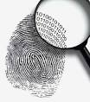

ধন্যবাদ

